Slide 1
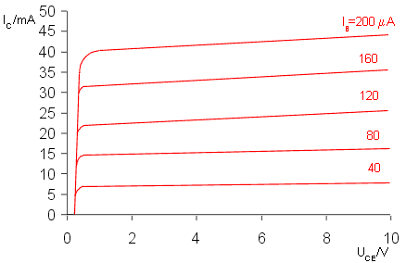
Čo je lineárny napájací zdroj ?
Čo je amplitúda, perióda, frekvencia ?
Čo je tranzistor ?
Kontrola NPN tranzistora
Čo je zaťažovacia priamka tranzistora ?
Čo je zosilnenie ?
Čo môžem zosilňovať ?
VA charakteristika tranzistora

Slide 2
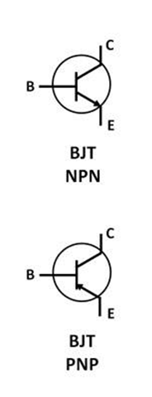
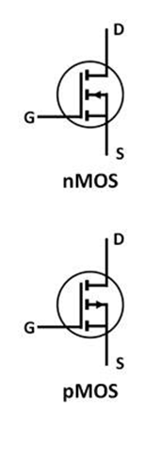
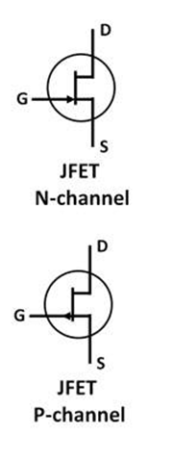
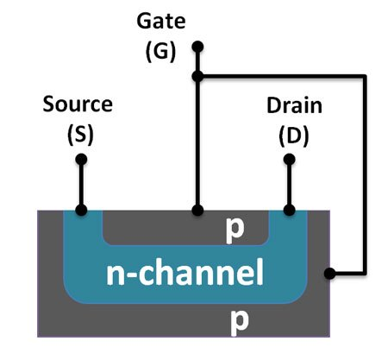
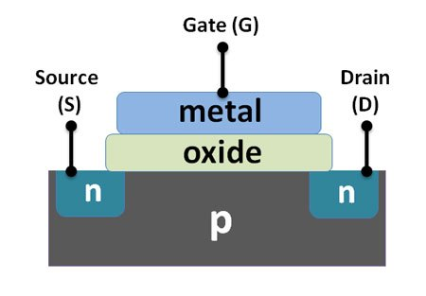
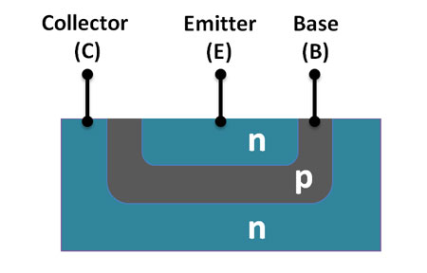
Typy tranzistorov – bipolárne, FET, MOS

Slide 3
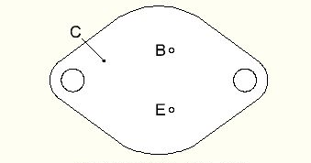
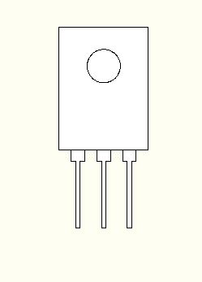
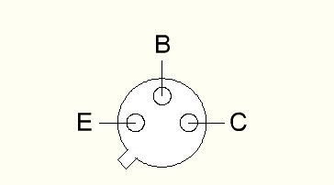
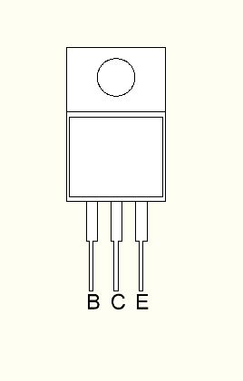
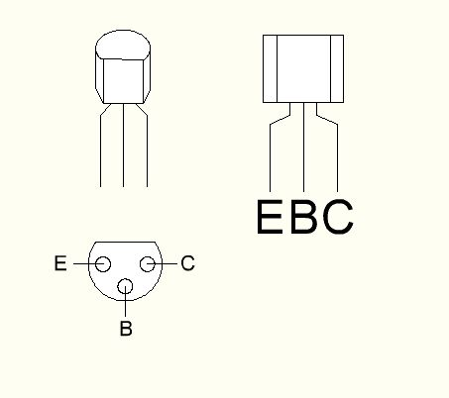
Púzdra pre polovodičové súčiastky
Púzdro TO 3
Púzdro TO 126
Púzdro TO 18
Púzdro TO 220
Púzdro TO 92

Slide 4
Zosilňovače - rozdelenie
Podľa použitia:
Zosilňovače prúdu
Zosilňovače napätia
Zosilňovače výkonu
Podľa frekvencie:
Nízkofrekvenčné - od 20Hz do 20kHz
Vysokofrekvenčné - nad 20kHz
Impulzné – číslicové zariadenia, TV
Jednosmerné – meracie zariadenia
Podľa šírky spracovaného frekvenčného pásma:
Úzkopásmové
Širokopásmové
Podľa aktívneho prvku:
Elektrónkové
Tranzistorové – s bipolárnymi alebo unipolárnymi tranzistormi
Integrované

Slide 5
Zosilňovače - rozdelenie
Podľa zapojenia zosilňovacej súčiastky:
Zo spoločným emitorom
Zo spoločným kolektorom
Zo spoločnou bázou
Podľa počtu stupňov:
Jednostupňové
Viacstupňové
Podľa spätnej väzby:
Bez spätnej väzby
S kladnou spätnou väzbou
So zápornou spätnou väzbou
Podľa veľkosti vstupného (budiaceho) signálu
predzosilňovače – zosilňuju signály na malé úrovne
výkonové zosilňovače – zosilňuju signály z predzosilňovača na požadovanú úroveň

Slide 6
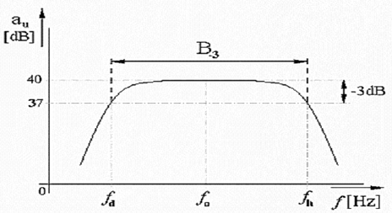
Základné parametre zosilňovača
zosilnenie
nelineárne skreslenie
stabilita – odolnosť proti rozkmitaniu
šírka pásma – kmitočtový rozsah, ktorý je zosilňovač schopný zosilniť

Slide 7
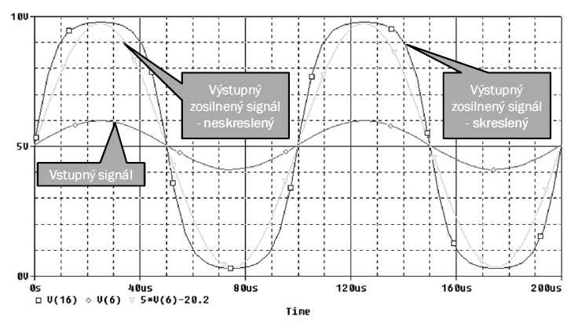
Skreslenie signálu
Požiadavka na zosilňovač je, aby priebeh výstupného signálu bol presne lineárne zväčšený
obraz vstupného signálu.
Zosilňovač zosilňuje signal dostatočne lineárne len za určitých podmienok (teplota, frekvencia, úroveň signálu).
Čím viac sa odchýli od týchto podmienok, tým viac sa prejaví nelineárne skreslenie vo výstupnom signáli – hovoríme, že zosilňovač skresľuje.

Slide 8
Nízkofrekvenčné zosilňovače
Zosilnenie signálov od 6 do 20kHz - audiosignály
Základné zapojenia nf zosilňovačov
So spoločnou bázou So spoločným emitorom So spoločným kolektorom
Použitie:
Telefónna technika
Rozhlasová technika
Televízna technika
Parameter | SB | SE | SK
R_{vst} [ Ὠ ] | 10¹ ÷ 10² | 10³ ÷ 10⁴ | 10⁵ ÷ 10⁶
R_{výst} [ Ὠ ] | 10⁵ ÷ 10⁶ | 10⁴ ÷ 10⁵ | 10² ÷ 10³
A_{u} [ - ] | 10¹ ÷ 10² | ( -10¹ ) ÷ ( -10² ) | < 1
A_{i} [ - ] | < 1 | 10¹ ÷ 10² | 10¹ ÷ 10²
A_{p} [ - ] | 10¹ ÷ 10² | 10³ ÷ 10⁴ | 10¹ ÷ 10²

Slide 9
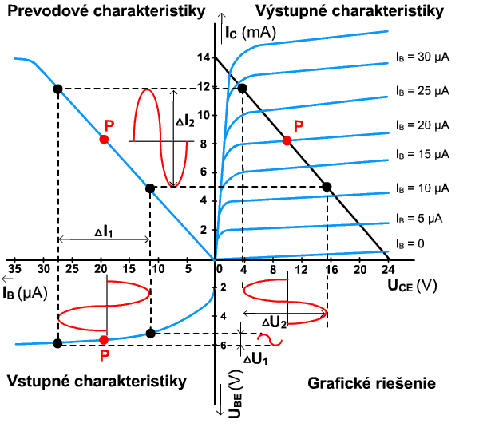
Pracovný bod tranzistora
Slúži pre nastavenie tranzistora pre jeho optimálnu činosť. Pracovný bod tranzistora nastavíme pomocou jednosmerných obvodových veličín. Vhodnými obvodovými prvkami zosilňovača zabezpečíme požadované hodnoty prúdov elektród a napätí priechodov tranzistora.

Slide 10
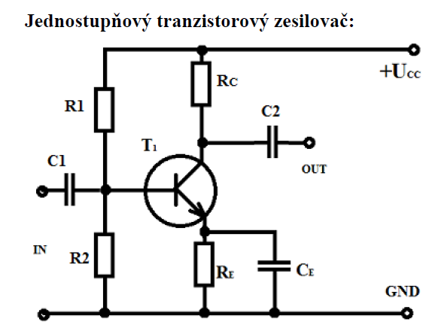
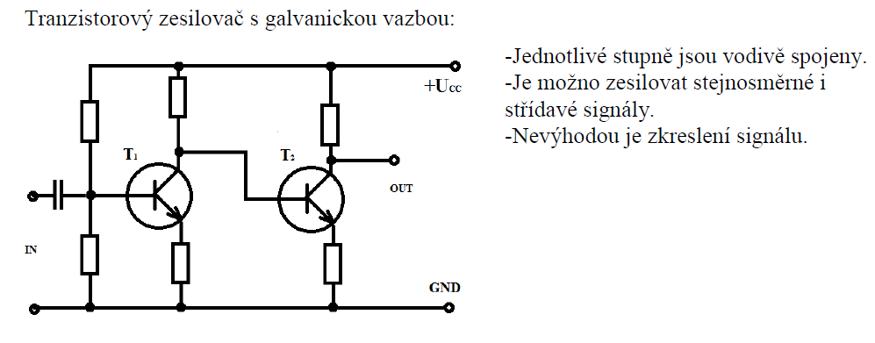
R_{1,} R₂ - nastavenie predpätia BE a bázového prúdu , nastavenie pracovného bodu
R_{C} - nastavuje U_{CE} a I_{C}, tvorí zároveň zaťažovací rezistor pre tranzistor, prac. odpor
R_{E} - teplotná stabilizácia pracovného bodu
C_{E} - ruší striedavú spätnú väzbu – lepšia stabilizácia pracovného bodu
C1, C2 - oddeľujú striedavé a jednosmerné zložky signálu
Viacstupňový zosilňovač

Slide 11
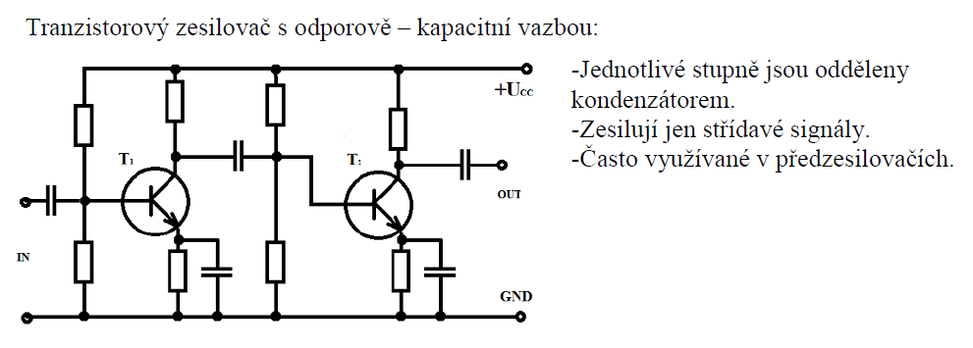
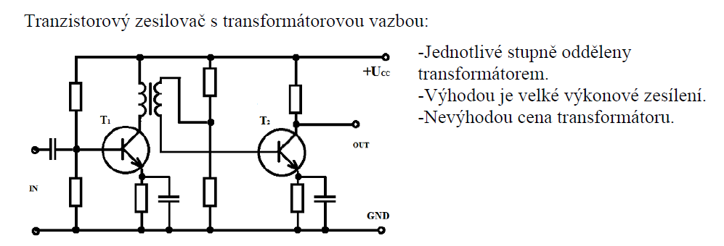
Viacstupňové zosilňovače

Slide 12
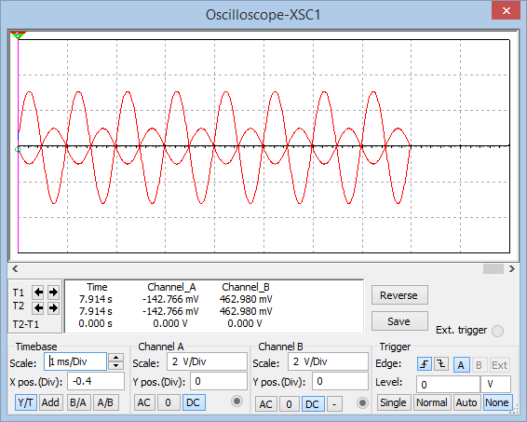
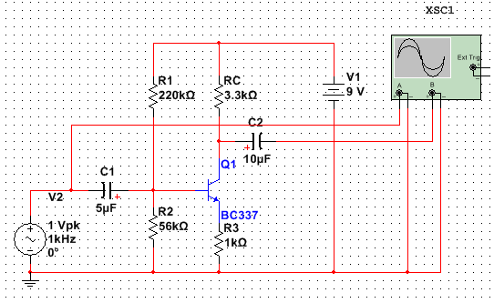
Zapojenie nízkofrekvenčného zosilňovača
Zakresli v Multisime, zapoj do kontaktnej plochy a urči parametre vstupného a výstupného striedavého signálu

Slide 13
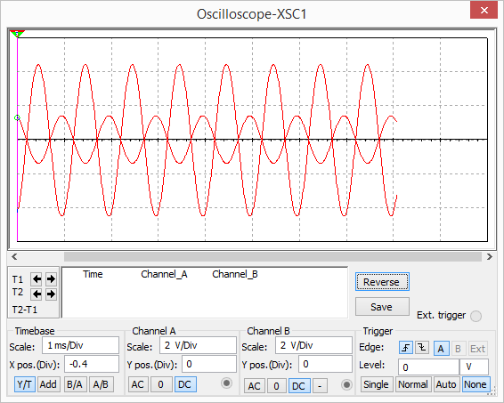
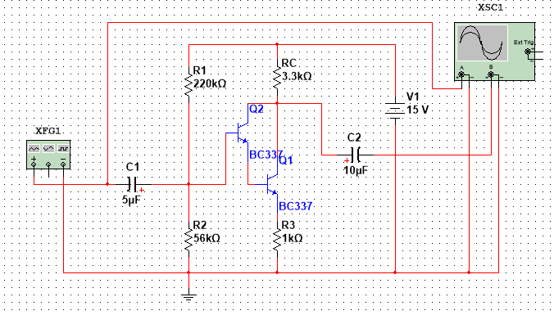
Zakresli v Multisime, zapoj do kontaktnej plochy a urči parametre vstupného a výstupného striedavého signálu

Slide 14
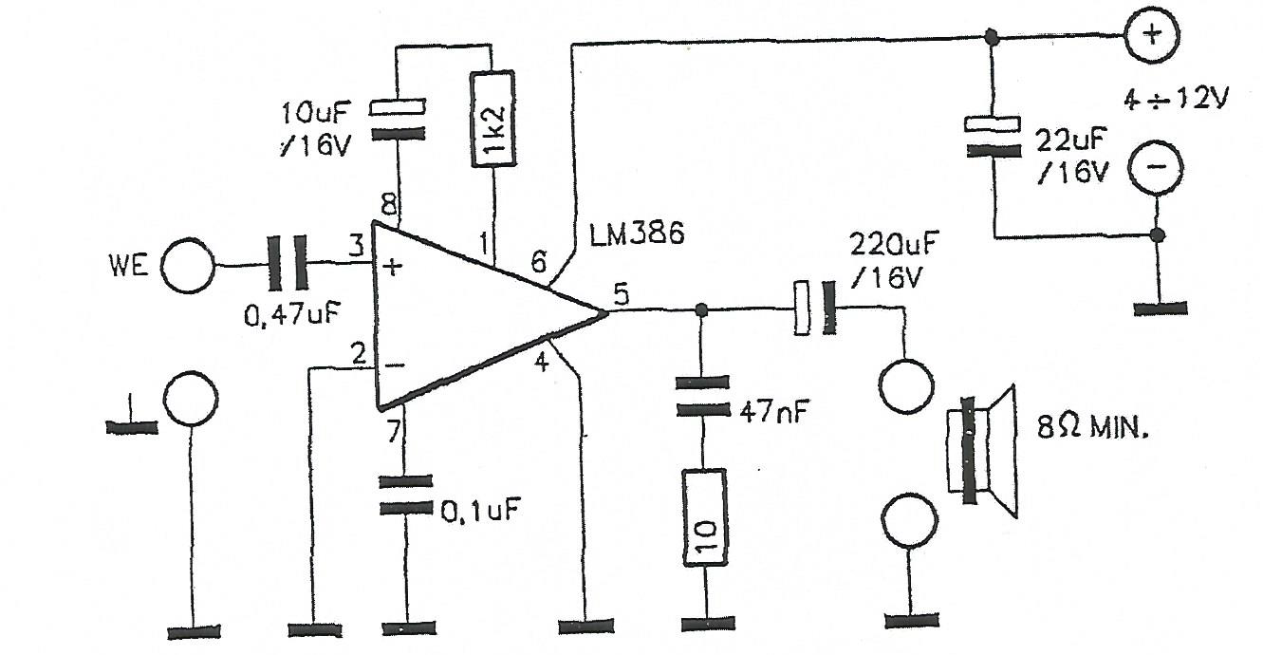
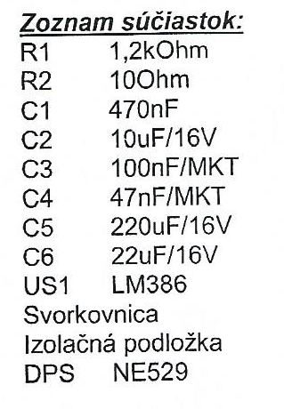
Minizosilňovač s LM386
C1, C2 – oddeľovacie kondenzátory
C3 – blokujúci kondenzátor, odstraňuje rušivé impulzy
R1-C2 – určujú zosilnenie
C4- R2 – tlmenie vysokofrekvenčných zložiek na výstupe
C6 – filtrovanie napájacieho napätia

Slide 15
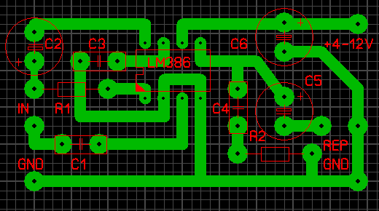
Návrh DPS pre nízkofrekvenčný zosilňovač s LM386

